Slide 1
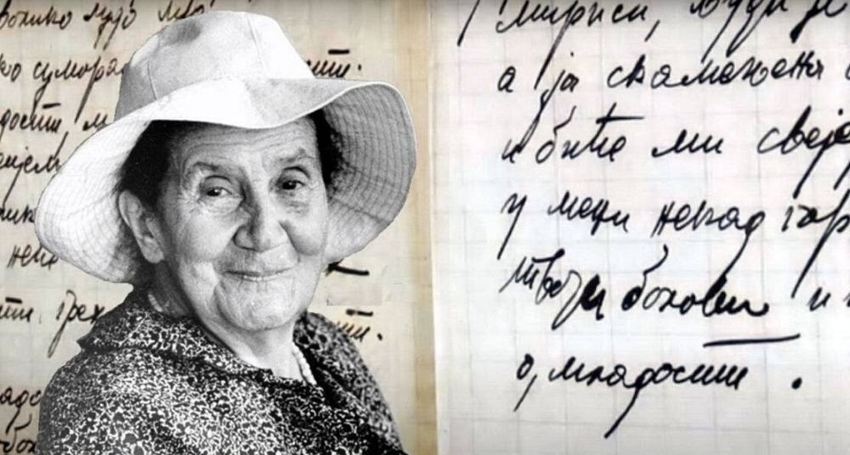
О пореклу, десанка максимовић
Српски језик, 7. разред

Slide 2
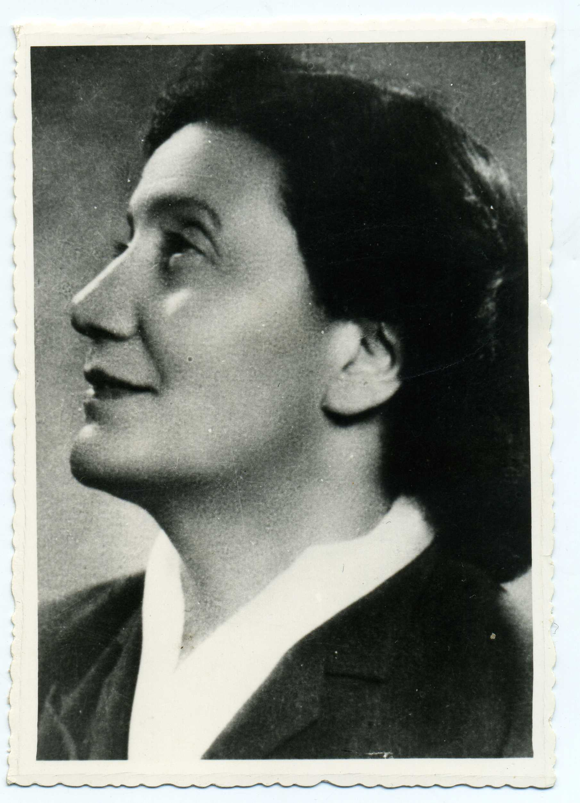
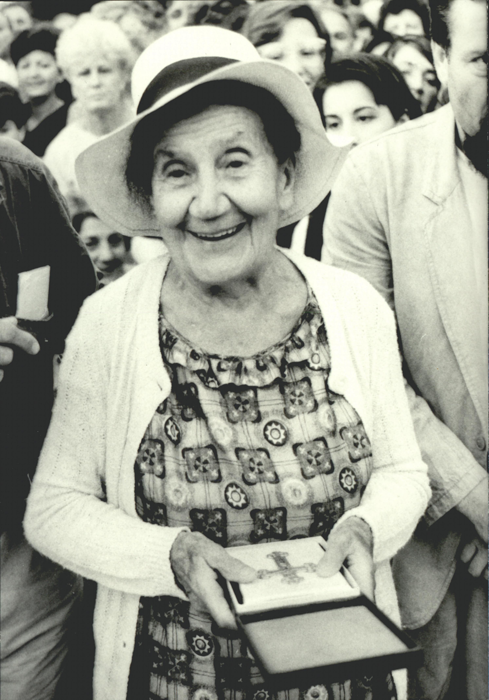
Живот и дјело пјесникиње
Рођена 16. маја 1898. године у Бранковини крај Ваљева
У Бранковини је провела дјетињство, а у Ваљеву је завршила гимназију
Студирала је на одјељењу за свјетску књижевност, општу историју и историју умјетности Филозофског факултета у Београду
Највећа пјесникиња 20. вијека
Била је пјесникиња, приповједач, романсијер, писац за дјецу, а повремено се бавила и превођењем
Своје прве пјесме објавила је 1920. године у часопису Мисао
Објавила је око педесет књига пјесама и прозе
Познате пјесничке књиге: Зелени витез, Песник и завичај, Заробљеник снова, Тражим помиловање, Мирис земље...
Романи за младе: Бунтовни разред, Отворен прозор
Живјела је до 1993. године

Slide 3
О ПОРЕКЛУ, Десанка Максимовић
Ја знам ко сам
и по мржњи бесомучној
којом ме злопакосни гоне одвајкада,
знам по томе колико сам Угру
пред очима црн
и по томе колики трн
у сан Византији моја моћ забада.
Ја знам ко сам
и по пријатеља својих господству,
и по благородности њихова лика
и слави им копља и штита.
Са свецима и краљима ја сам у сродству,
о мом пореклу из књига староставних
владар на далеком двору
и летописац у манастиру чита
Ја знам ко сам
по звону
што са задужбина немањићких пева,
по јасности његова гласа,
по томе што ме од Студенице до Милешева
прадедови гледају са иконостаса
и што сваки у руци држи храм.
Ја имам
светитеља за оца и деда,
имам светитеља за кума,
и на небесима
све Сухој планини од громада
преко Ситнице до Раса и Хума
моја лоза влада.

Slide 4
Шта је важно у вези са овом пјесмом?
Пјесма О пореклу узета је из пјесничке збирке Тражим помиловање.
Збирка Тражим помиловање инспирисана је Душановим закоником, који је био јако строг према грешницима, без обзира којег поријекла су они били.

Slide 5
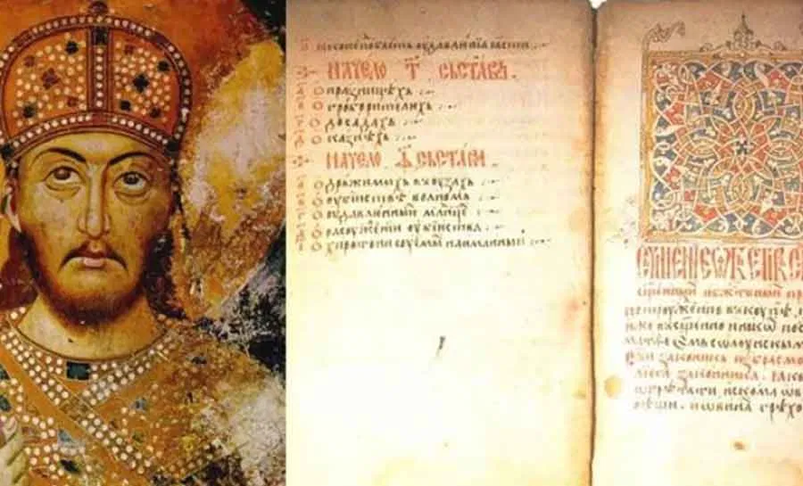
Ко је био Душан, чијим закоником је инспирисана пјесничка збирка Д. Максимовић?
Стефан Урош IV Душан Немањић
познат и као Стефан Душан или Душан Силни
српски средњовјековни владар, цар Србије, те један од најзначајнијих српских владара у цијелог српској историји
Описан као енергичан владар, јаког карактера
Године 1349. објавио веома важан документ Душанов законик, писан на српскословенском језику
Душанов законик
Најважнији закон средњовјековне Србије
Усвојен са циљем да се српска држава уреди прописима који би важили за цијело царство и подједнако за све људе

Slide 6
Основне одреднице пјесме
Књижевни род: лирика
Књижевна врста: родољубива пјесма
(Подсјетимо се: Родољубива пјесма је она у којој аутор исказује осјећање љубави и припадности одређеној нацији или крају. Пјесник изражава колективна осјећања, која доживљава као лична.)
Тема: понос због поријекла и предака
Мотиви: задужбинарство, небеса, пријатељство, борба

Slide 7
Ко у пјесми истиче своје поријекло? Ја знам ко сам...
Пјесма је испјевана у првом лицу (ЈА) и то ЈА се понавља на почетку сваке строфе да се с поносом истакне властито поријекло.
Субјекат у пјесми је мушког рода – иза тога ЈА стоји цар Душан.
ЛИРСКИ СУБЈЕКАТ ПЈЕСНИК

Slide 8
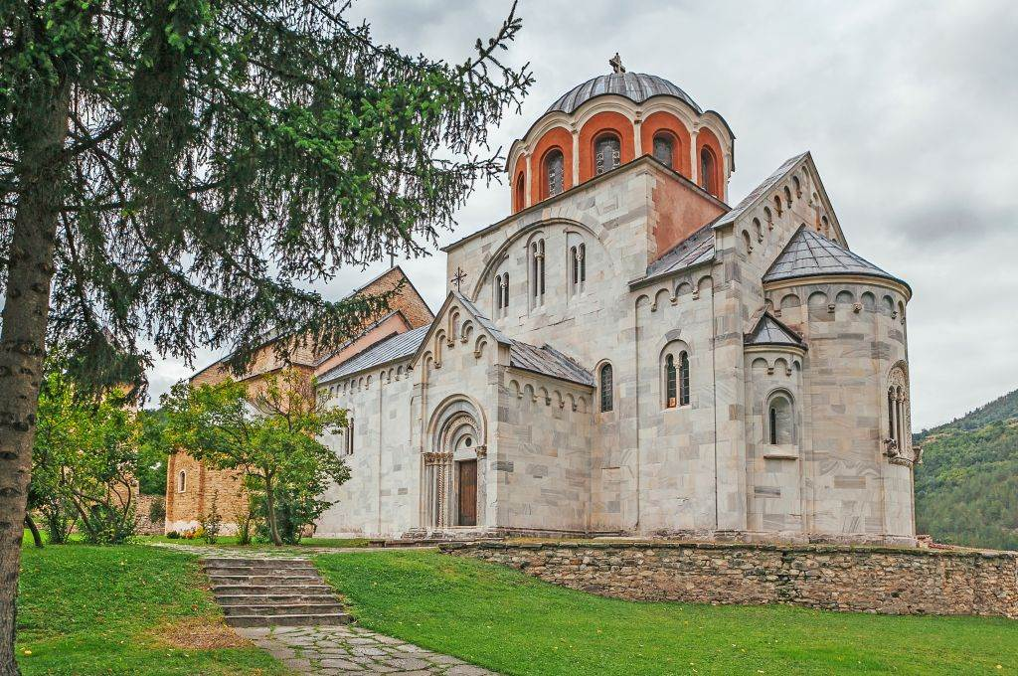
На шта је све цар Душан поносан?
Цар Душан је поносан на своје поријекло, на своје далеке претке Немањиће и све што су чинили. Немањићи су зидали цркве, подизали манастире; иза себе остављали фреске, иконе.
Ја знам ко сам
По звону*
Што са задужбина немањићких пева
*Црквена звона кад зазвоне, као да оглашавају славу његових предака.
Манастир Студеница
По томе што ме од Студенице до Милешева
Прадедови гледају са иконостаса
И што сваки у руци држи храм
(задужбине његових предака и фреске на којима су они и у руци држе цркву – своју задужбину)

Slide 9
У другој строфи, цар Душан истиче како су сви његови претходици били владари, али и светитељи чија се држава простирала од Сухе планине до мора...
Ја имам
Светитеља за оца и деда,
Имам светитеља за кума...
У трећој строфи јавља се мотив непријатеља, мржње од сусједних држава.
...знам по томе колико сам Угру
Пред очима црн
И по томе колики трн
У сан Византији моја моћ забада
Ко је непријатељ од којег долази мржња?

Slide 10
Шта лирски субјекат наглашава у посљедњој строфи?
Ја знам ко сам
и по пријатеља својих господству,
и по благородности њихова лика
и слави им копља и штита.
Са свецима и краљима ја сам у сродству,
о мом пореклу из књига староставних
владар на далеком двору
и летописац у манастиру чита*
*поријекло му је записано у старим књигама
Династија Немањића
Понавља да зна ко је..
По чему зна?
По господству којим је био окружен
По слави до које се долазило витештвом и борбом

Slide 11
Шта пјесма сугерише читаоцу?
Сваки потомак цара Душана, као и свако од нас могао би рећи Ја знам ко сам!
На основу чега?
На основу простора на коме живимо, на основу богате и славне историје, на основу вјере, обичаја, језика, записа и књига. Свако од нас је у великом сродству са насљеђем о којем говори цар Душан, са традицијом у којој се крије наше памћење.

Slide 12
Хвала на пажњи! Свака стопа земље тамо је мени знана, мириси што се дижу са шума и са њива. Знам какво је небо у које доба дана, какво весеље тамо и каква жалост бива... (Сећање на завичај, Д. Максимовић)
ОСТАНИТЕ ЗДРАВИ!

